Slide 1

O Papel da aduana no combate à fraude e Evasão Fiscal Transnacional.
TÍTULO PALESTRA
Nome Palestrante
Alessandra Carioni
Advogada. Professora de Direito Aduaneiro no UNICESUSC. Mestre em Direito pela UFSC. Escritora da obra.

Slide 2
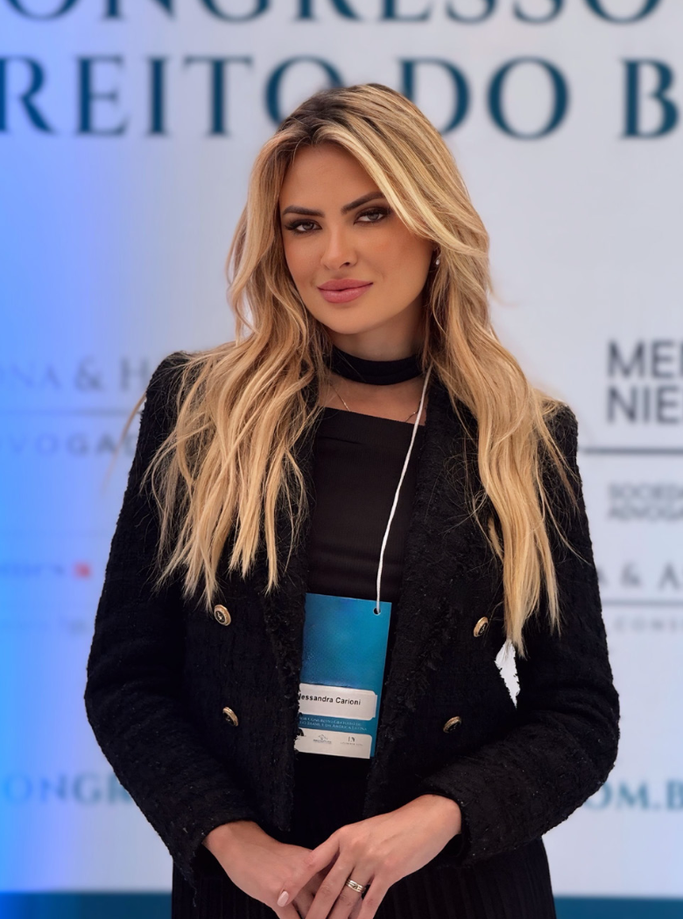
Apresentação
Alessandra Marcon Carioni é Advogada Aduaneira.
- Professora de Direito Aduaneiro e Direito Empresarial na graduação e pós-graduação do Centro Universitário UNICESUSC;
- Mestre em Direito pela UFSC;
- Diretora do Núcleo de Comércio Exterior da ESA/SC;
- Presidente da Comissão de Direito Aduaneiro da OAB/SC.
TÍTULO PALESTRA
Nome Palestrante

Slide 3
PRINCIPAIS TIPOS DE FRAUDES ADUANEIRAS
Subfaturamento: declaração de valor inferior ao real para reduzir II, IPI, PIS/COFINS
Falsificação de origem: adulteração de certificados para usufruir indevidamente de tratados (ex.: MERCOSUL, Acordo Brasil-UE)
Contrabando e descaminho: distinção prática entre as duas figuras criminais (Art. 334 e 334-A, CP)
Interposição fraudulenta: uso de laranjas e empresas de fachada: conexão com lavagem de dinheiro
Classificação tarifária incorreta (NCM): erro doloso para aplicar alíquota menor
Uso irregular de drawback e Ex-Tarifário: abuso de regimes especiais de desoneração
TÍTULO PALESTRA
Nome Palestrante

Slide 4
MODUS OPERANDI — COMO OS CRIMES TRANSNACIONAIS OPERAM
As 5 etapas do modus operandi (slide de fluxo): Estruturação → Ocultação → Triangulação → Internação → Lavagem
Estruturação: criação de empresas em múltiplas jurisdições para dispersar rastros
Ocultação: uso de paraísos fiscais, contas offshore e beneficiários ocultos
Triangulação: países intermediários que 'lavam' a origem das mercadorias
TÍTULO PALESTRA
Nome Palestrante

Slide 5
MODUS OPERANDI — COMO OS CRIMES TRANSNACIONAIS OPERAM
Internação: documentação adulterada — faturas falsas, packing lists manipulados, BL adulterado
Lavagem: integração dos valores ao sistema financeiro por meio de exportações fictícias, superfaturamento ou notas frias
Caso Operação Modo Avião (RFB, 2022): 47 empresas de fachada, R$ 1,2 bi de prejuízo, importação de eletrônicos subfaturados
TÍTULO PALESTRA
Nome Palestrante

Slide 6
EVASÃO FISCAL TRANSNACIONAL: DESAFIOS E FERRAMENTAS
Principais desafios
Preço de Transferência (Transfer Pricing): manipulação de preços intrafirma para transferir lucros a jurisdições de baixa tributação
Paraísos fiscais e jurisdições opacas: sigilo bancário
Comércio digital e subvaloração: e-commerce transfronteiriço e Regra de Mínimos vs. regimes de baixo valor
BEPS (Base Erosion and Profit Shifting): erosão da base tributável por planejamento agressivo
TÍTULO PALESTRA
Nome Palestrante

Slide 7
EVASÃO FISCAL TRANSNACIONAL: DESAFIOS E FERRAMENTAS
Ferramentas aduaneiras de detecção
Análise de risco e seleção parametrizada: SISCOMEX, RADAR
Cruzamento de dados com bancos centrais, Receitas estrangeiras e COAF
Valoração aduaneira: Acordo de Valoração da OMC
IVA: inteligência de preços de referência para detecção de subfaturamento
TÍTULO PALESTRA
Nome Palestrante

Slide 8
COOPERAÇÃO INTERNACIONAL E FORTALECIMENTO ADUANEIRO
Cooperação Internacional
OMA (Organização Mundial das Aduanas): Marco SAFE
INTERPOL: operações conjuntas, notices vermelhas contra contrabandistas
OCDE: BEPS Action Plan, Transfer Pricing Guidelines
COAF: antilavagem, compliance, monitoramento de operações suspeitas
Acordos de Assistência Mútua Administrativa: Brasil tem com + de 30 países
Programa OEA (Operador Econômico Autorizado): controle inteligente, foco no risco
TÍTULO PALESTRA
Nome Palestrante

Slide 9
COOPERAÇÃO INTERNACIONAL E FORTALECIMENTO ADUANEIRO
Fortalecimento dos Mecanismos Aduaneiros — Propostas
1. Inteligência Artificial & Big Data: aplicado ao SISCOMEX, análise preditiva de risco
2. Capacitação permanente: auditores fiscais precisam acompanhar as novas modalidades
3. Legislação atualizada: comércio digital, criptoativos, plataformas globais (ex.: Shopee, Shein)
4. Integração interinstitucional: RFB ↔ PF ↔ MPF ↔ CGU ↔ COAF ↔ Bacen
TÍTULO PALESTRA
Nome Palestrante

Slide 10
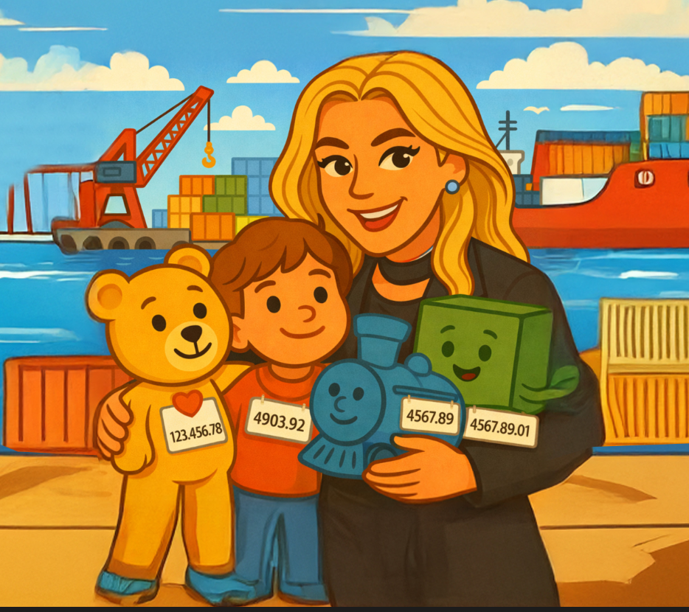
MUITO OBRIGADA!
Dra. Alessia Corini e o segredo da fronteira invisível.
Alessandra Carioni
(41) 99128-4778
carionialessandra@icloud.com
@allessandracarioni
TÍTULO PALESTRA
Nome Palestrante

Slide 11
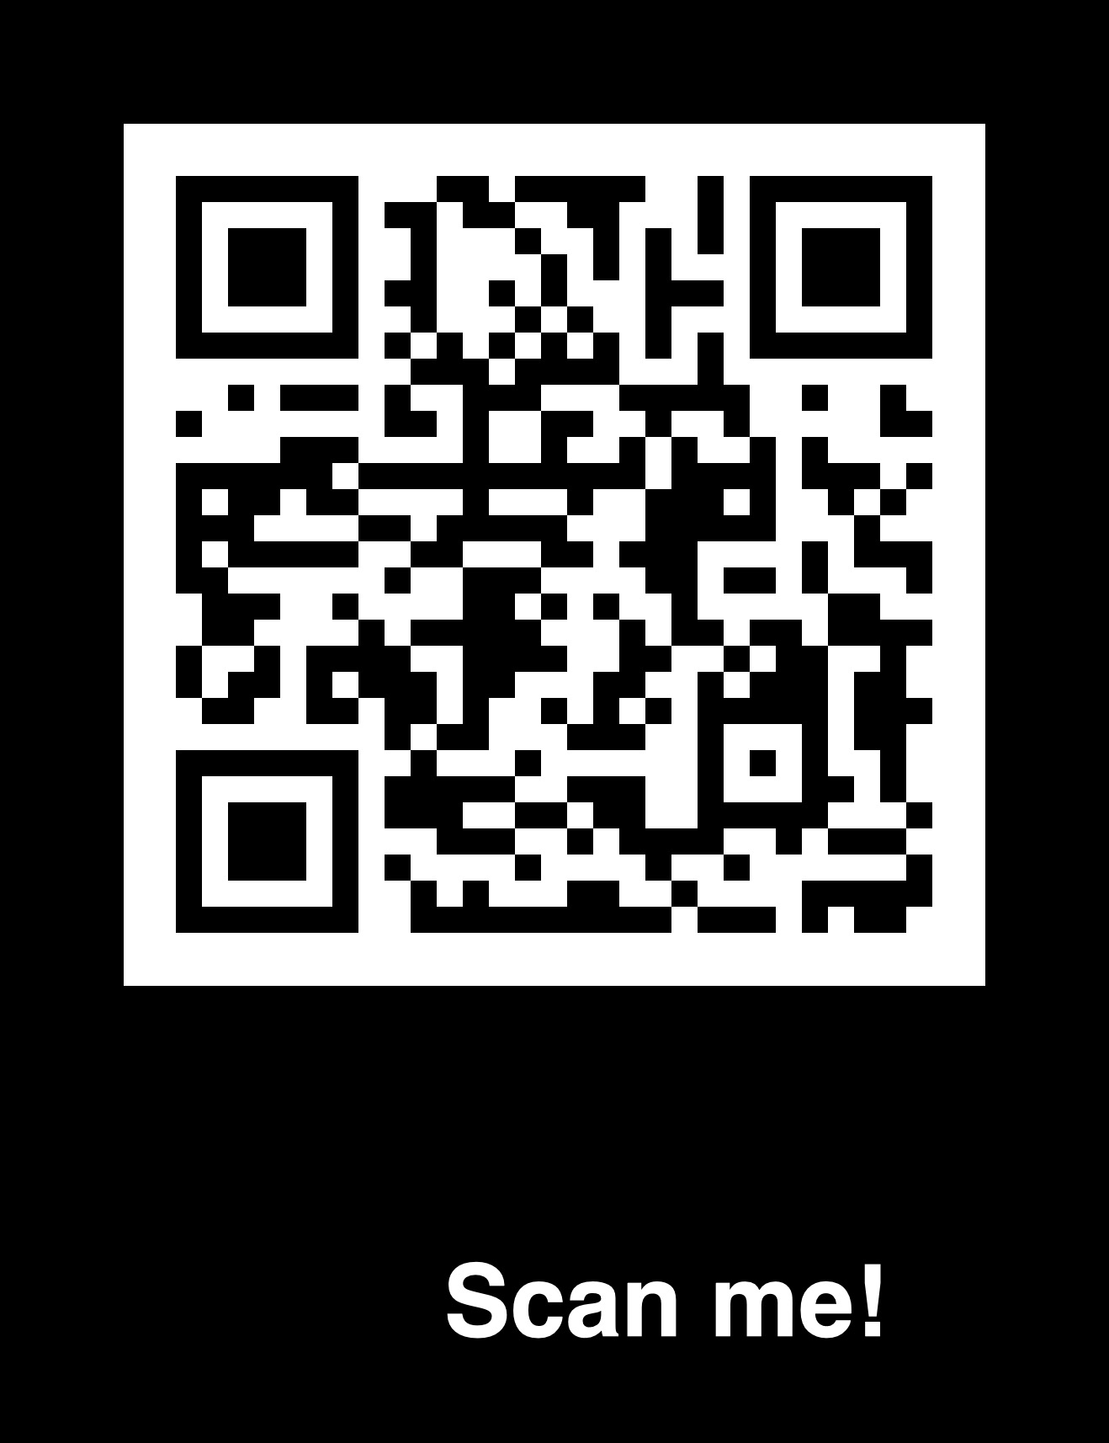
PRÉ-RESERVA DO LIVRO
TÍTULO PALESTRA
Nome Palestrante

